Slide 1
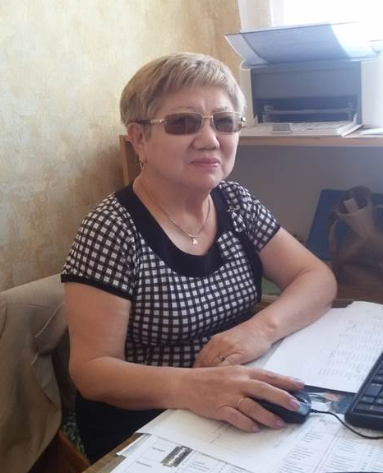
Портфолио учителя русского языка и литературы Бултуковой Анны Петровны
МОКУ «Верхнеяшкульская СОШ им. А. Д. Емченова»
2015-2016 уч.г.

Slide 2
Сведения об учителе
Дата рождения: 01.01. 1950 год
Стаж работы: Трудовой – 47; Педагогический – 34
Стаж работы в данном учреждении – 1.10 мес.
Квалификационная категория – вторая
Методическая тема «Применение национально-регионального компонента на уроках русского языка и литературы».
Награды:
Нагрудный знак «Почетный работник общего образования
Российской Федерации – 2008 г.
Грамота Министерства образования и науки РК – 2002 г.
Почетная грамота Главы АЦРМО РК- 2008 г.
Грамота Главы АЦРМО РК – 2011 г.
Почетная грамота УО АЦРМО -
Почетная грамота Главы Чагортинского СМО- 2013 г.
Ветеран труда РФ
Ветеран труда РК

Slide 3
Диплом об образовании

Slide 4
Повышение квалификации

Slide 5
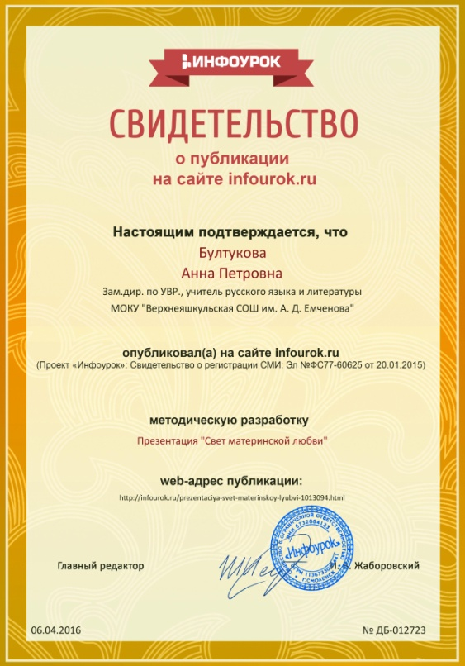
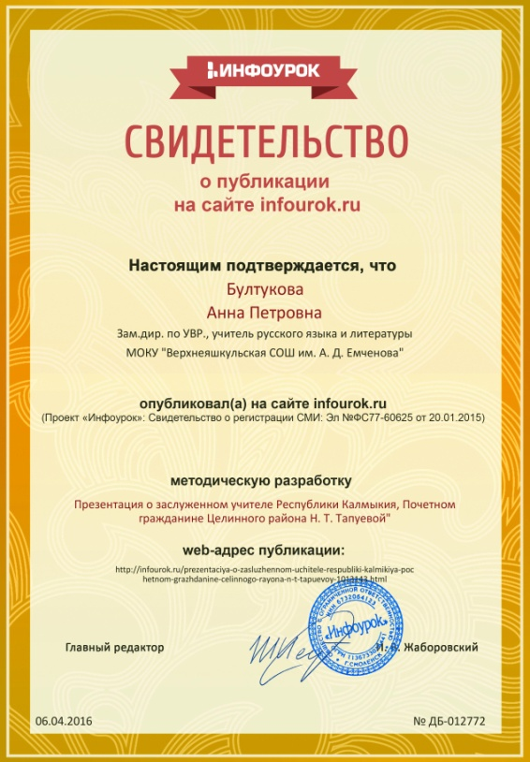
Владение современными образовательными технологиями и методиками, эффективность их применения.

Slide 6
Качество знаний по итогам республиканского мониторинга
Класс | предмет | 2010-2011 |  | 2011-2012 |  | 2012-2013 |  | 2013-2014
 |  | входн. | выход. | входн. | выход. | входн. | выход. | входн. | выход.
5 | Русский язык | 50% | 50% | 50% | 50% | 100% | 100% | 50% | 100%
6 | Русский язык | 100% | 100% | 66% | 66% | 66% | 66% | 0% | 0%
8 | Русский язык | 50% | 50% | 50% | 50% | 33% | 33% | - | -

Slide 7
Качество знаний по итогам внутреннего мониторинга
Класс | предмет | 2010-2011 |  | 2011-2012 |  | 2012-2013 |  | 2013-2014
 |  | входн. | выход. | входн. | выход. | входн. | выход. | входн. | выход.
5 | Русский язык | 50% | 50% | 50% | 50% | 50% | 100% | 50% | 100%
6 | Русский язык | 100% | 100% | 66% | 66% | 66% | 66% | 0% | 0%
8 | Русский язык | 50% | 50% | 50% | 50% | 33% | 33% | - | -

Slide 8
Результаты ОГЭ 2012-2014 уч.гг.
ГИА-2012 (русский язык): | % выполнения | Оценка
1.Довукаева Елизавета Александровна | 70 | 5
2.Лазаренко Ирина Фёдоровна | 44 | 3
3.Лиджиева Эльзята Батыровна | 44 | 3
4.Шоголова Валерия Мергеновна | 47 | 4
ОГЭ – 2014 (русский язык):
1.Чемидов Бадма Геннадьевич | 47 | 4

Slide 9
Результаты ЕГЭ 2010-2011 уч.гг.
ЕГЭ-2010 (русский язык): | Баллы | Оценка
1.Босхомджиев Алтан Викторович | 47 | 3
2.Дежужаев Санджи Александрович | 43 | 3
3.Санджиева Евдокия Геннадьевна | 67 | 4
4.Убушиев Кирсан Валерьевич | 57 | 3
5.Цеденова Цагана Саналовна | 67 | 4
6.Шанхорова Мария Санджиевна | 70 | 4
ЕГЭ – 2010 (литература):
1.Санджиева Евдокия Геннадьевна | 60 | 4
ЕГЭ – 2011 (русский язык):
1.Колоров Долан Джапович | 67 | 4

Slide 10
Результаты олимпиад, конкурсов.

Slide 11
Участие в районных мероприятиях.

Slide 12
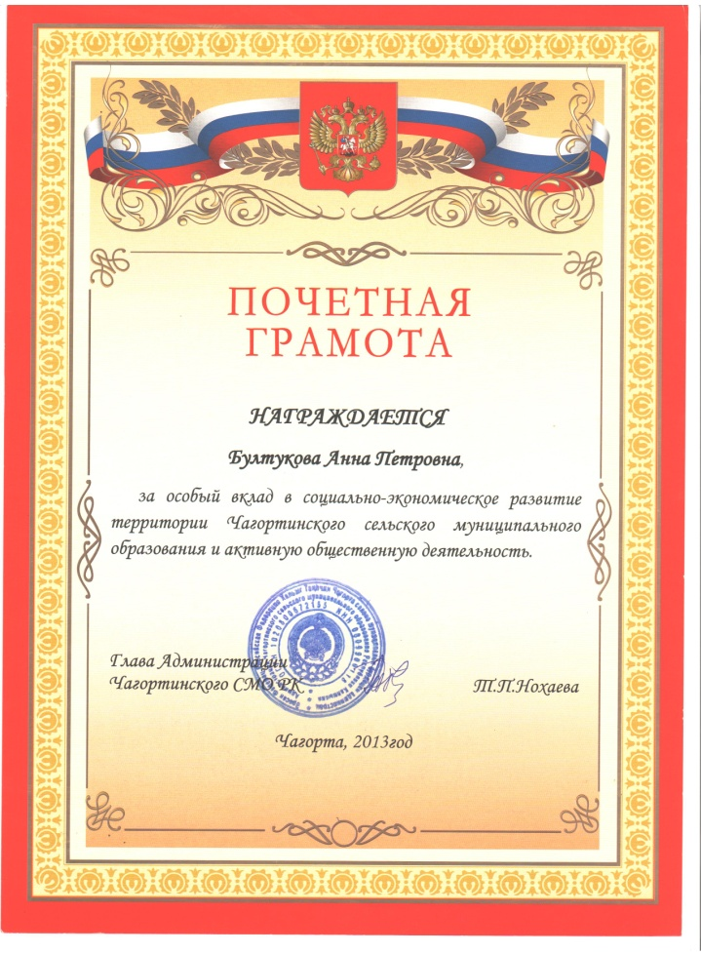
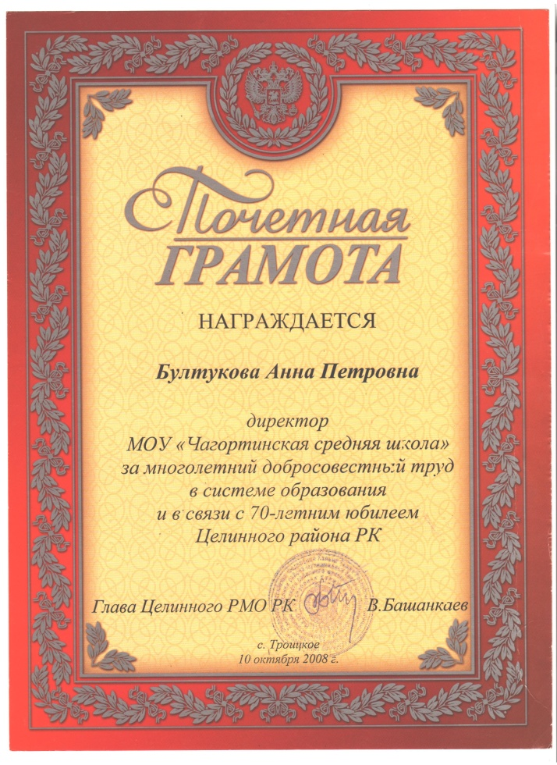
Награды и поощрения за успехи в профессиональной деятельности.

